Slide 1
Samsung Innovation Campus

Slide 2
SIGNBUDDY
MUTEvolution

Slide 3
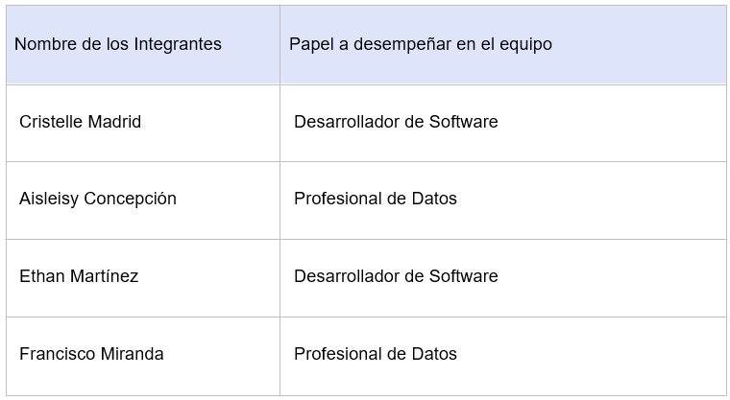
MUTEvolution

Slide 4
Planteamiento
Nuestro proyecto consiste en desarrollar un sistema de traducción de lenguaje de señas a texto utilizando técnicas de inteligencia artificial. El problema que buscamos resolver es la barrera de comunicación que enfrentan las personas sordas y con discapacidad auditiva al interactuar con la sociedad oyente. Actualmente, existen pocas soluciones efectivas y accesibles que permitan una comunicación fluida entre ambas comunidades. Esta barrera limita la inclusión social, la participación en la educación, el empleo y otras áreas cruciales de la vida diaria para las personas con discapacidades auditivas. “SIGNBUDDY" busca ofrecer una solución innovadora y accesible que facilite esta traducción en tiempo real, mejorando significativamente la comunicación y promoviendo la igualdad de oportunidades.
SIGNBUDDY
Notes:
Note:

Slide 5
Objetivos
Desarrollar un sistema de traducción preciso: Crear una aplicación capaz de capturer y traducer gestos de lenguaje de señas a texto con alta precision.
Facilitar la comunicación en tiempo real: Proporcionar una herramienta que permita la traducción instantánea del lenguaje de señas a texto, mejorando la fluidez y efectividad de la comunicación entre personas sordas y oyentes.
Mejorar la Accesibilidad: Asegurar que SIGNBUDDY sea accesible para un amplio rango de usuarios, incluyendo aquellos con poca experiencia tecnológica, mediante una interfaz intuitiva.
Promover la Inclusión Social: Contribuir a la integración social de personas sordas y con discapacidades auditivas al reducir las barreras de comunicación, fomentando su participación activa en la educación, el empleo y la vida diaria.
SIGNBUDDY
Notes:
Note:

Slide 6
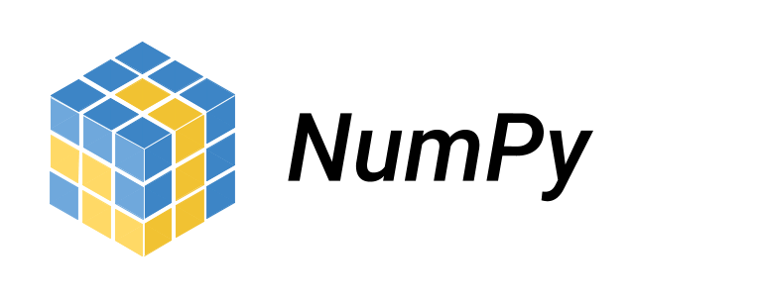

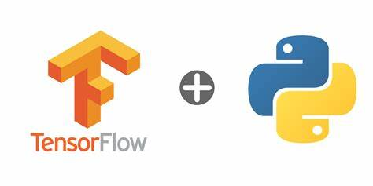
Herramientas
Librerías:
OpenCV
Numpy
Mediapipe
Tensorflow
Collections
OS
Time
Socket
Modelo en base a red secuencial con LSTM
SIGNBUDDY

Slide 7

Competencia
SIGNBUDDY se destaca por su precisión superior en la traducción de lenguaje de señas a texto gracias al uso de técnicas avanzadas de inteligencia artificial, superando a otras soluciones en el mercado que a menudo carecen de exactitud. Su interfaz intuitiva y fácil de usar facilita el acceso incluso para aquellos con poca experiencia tecnológica. A diferencia de otras herramientas, SIGNBUDDY ofrece traducción en tiempo real, mejorando significativamente la fluidez de la comunicación. Además, incluye recursos educativos y funciones de accesibilidad, como la capacidad de operar sin conexión a internet, lo que amplía su utilidad y confiabilidad en diversas situaciones.
SIGNBUDDY

